Slide 1

Borstkanker
Kerncijfers uit de NKR
Mei 2025

Slide 2
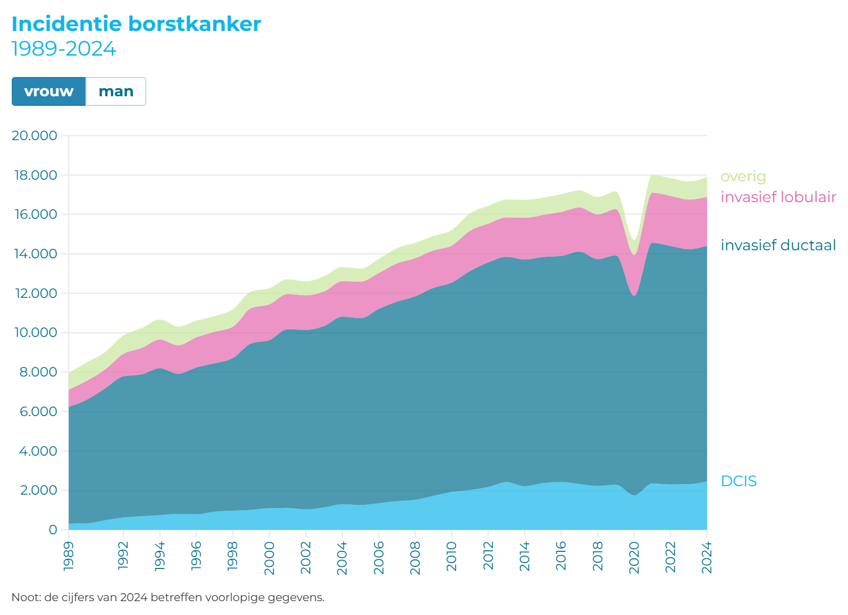
Incidentie - vrouwen

Slide 3
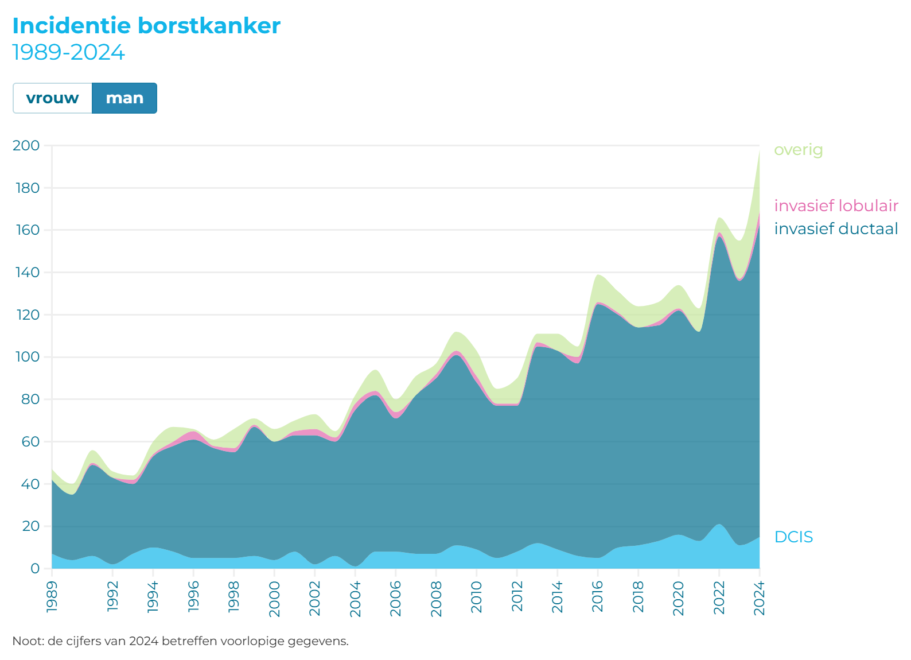
Incidentie - mannen

Slide 4
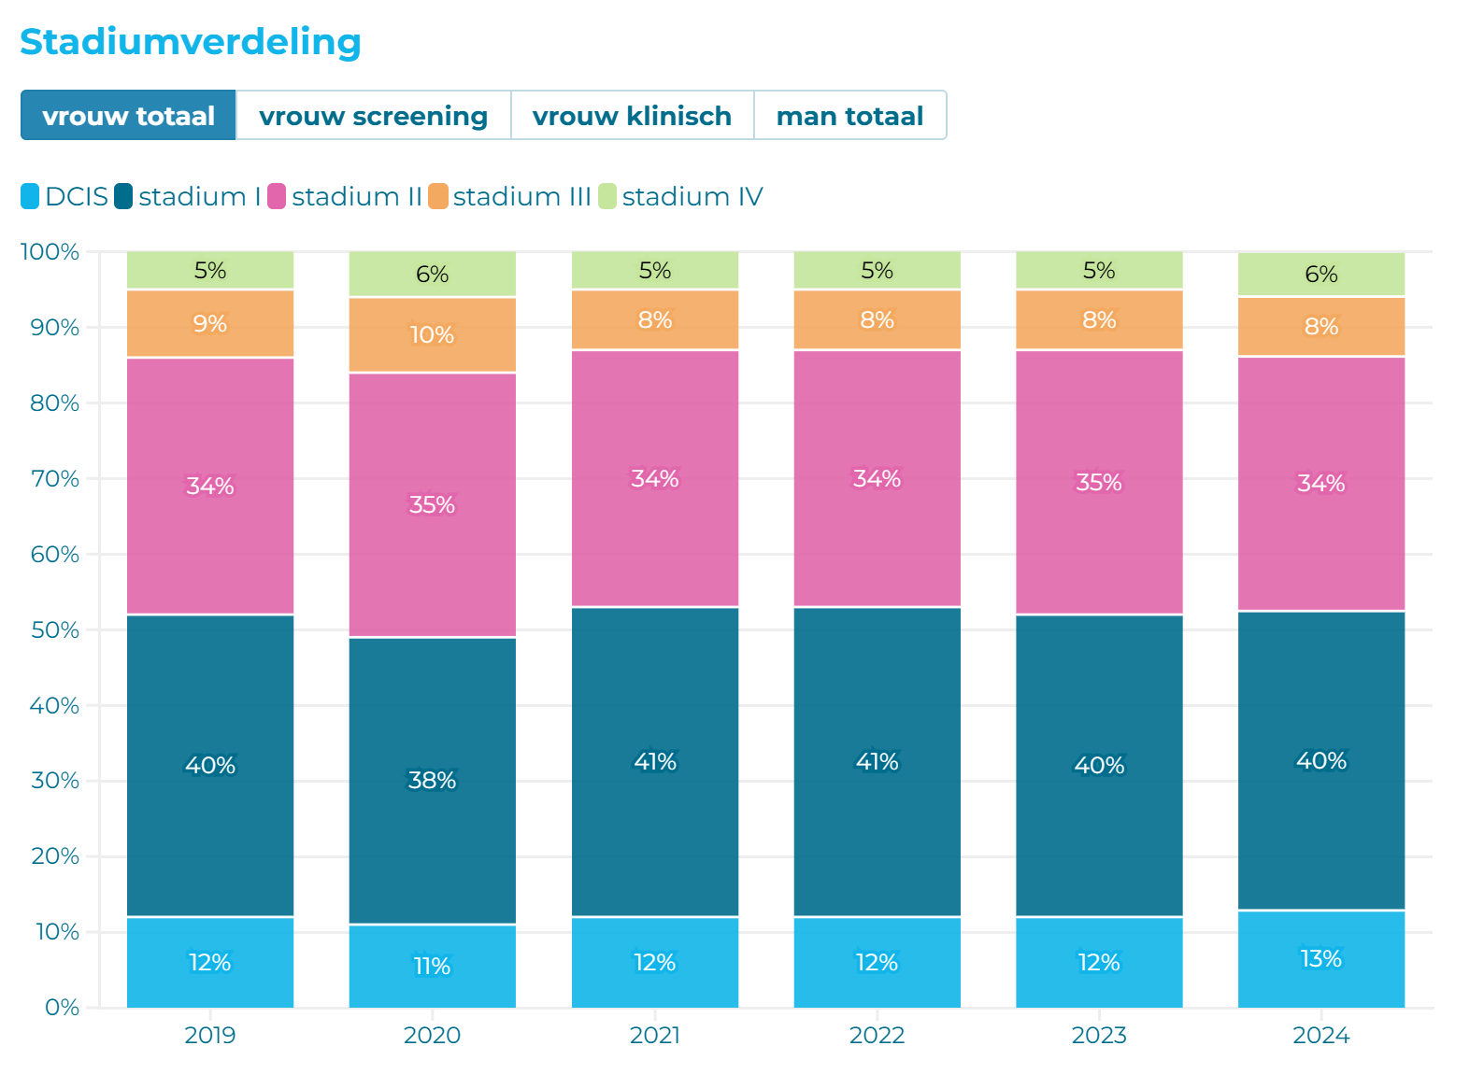
Stadiumverdeling – vrouw totaal

Slide 5
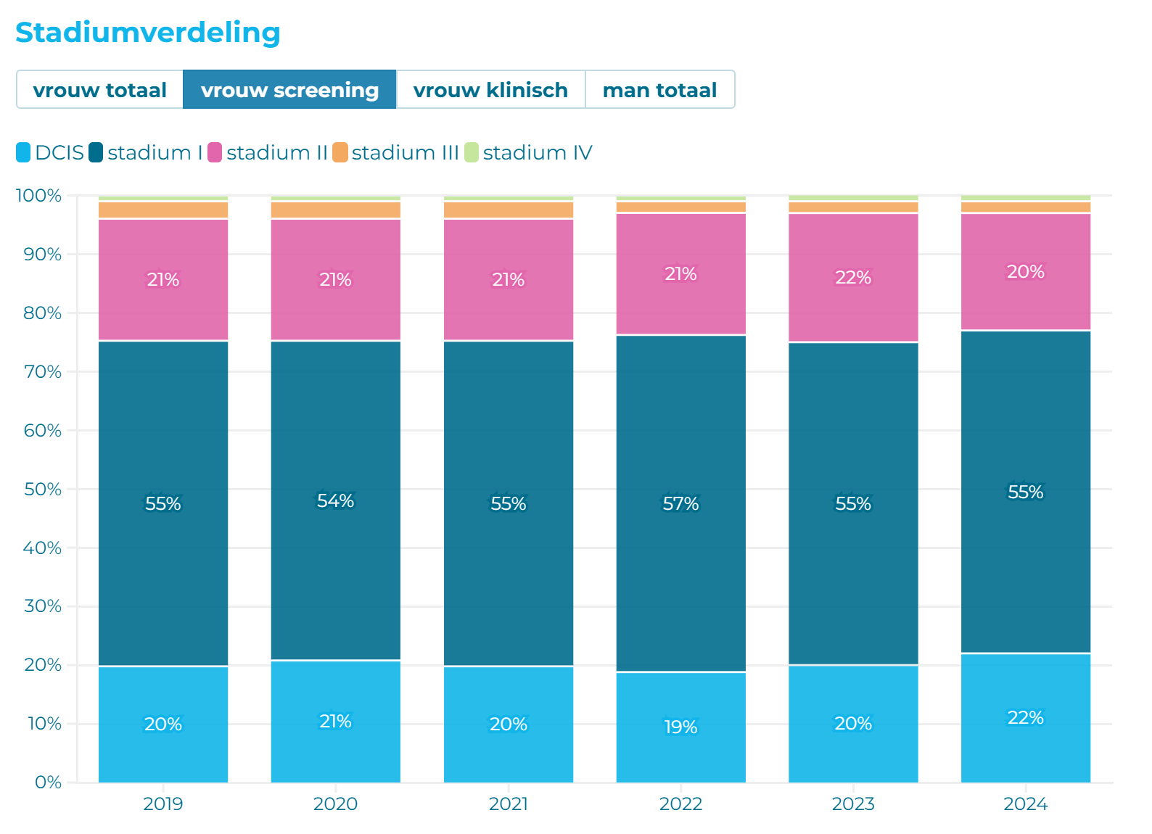
Stadiumverdeling – vrouw screening

Slide 6
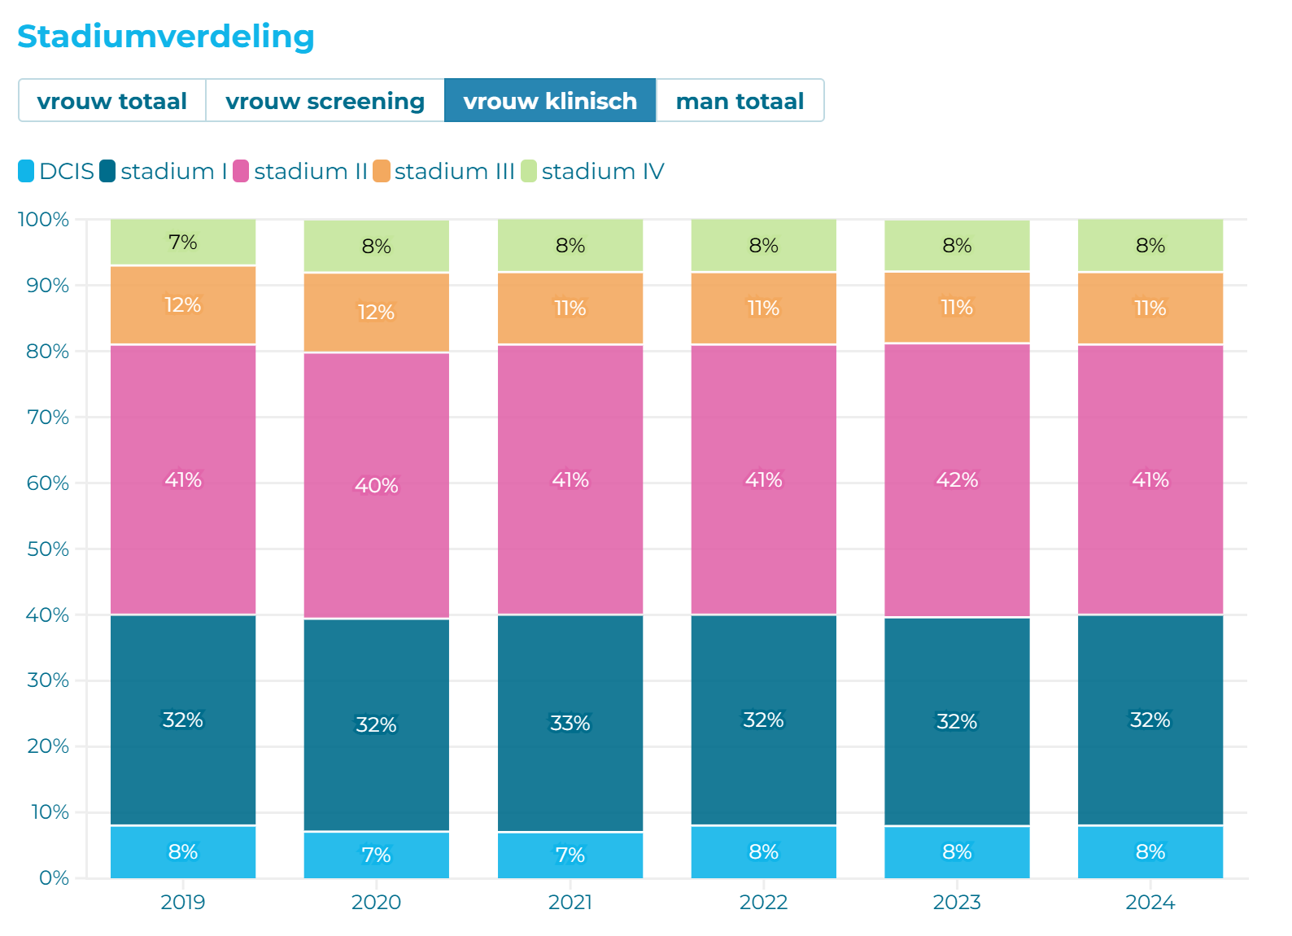
Stadiumverdeling – vrouw klinisch

Slide 7
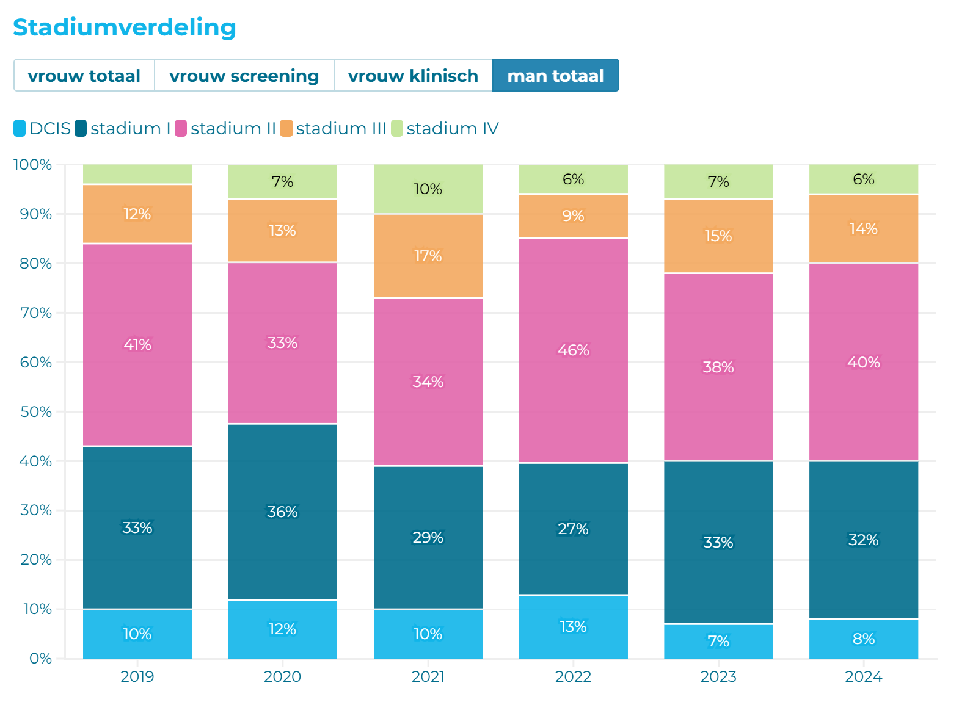
Stadiumverdeling – man totaal

Slide 8
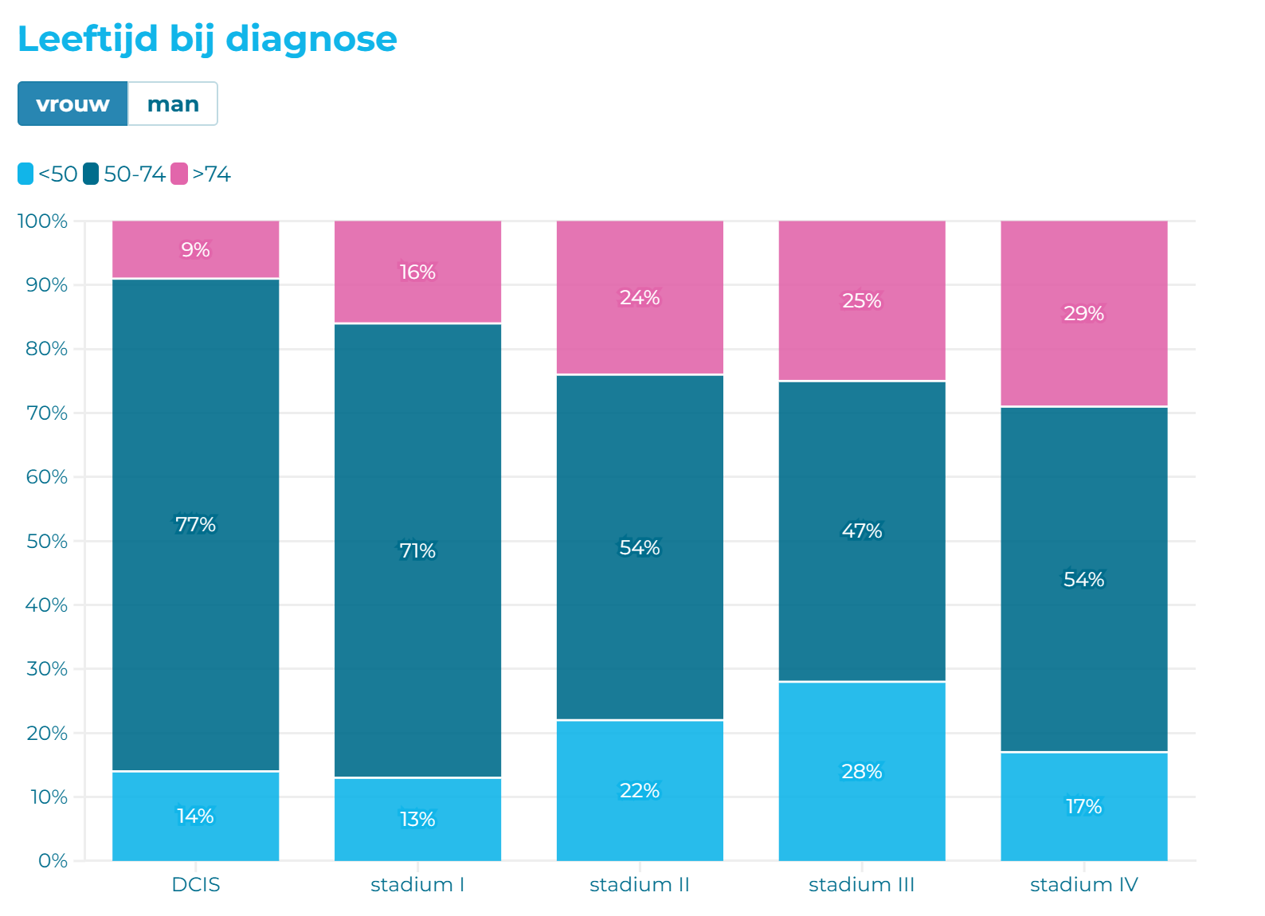
Leeftijd bij diagnose - vrouw

Slide 9
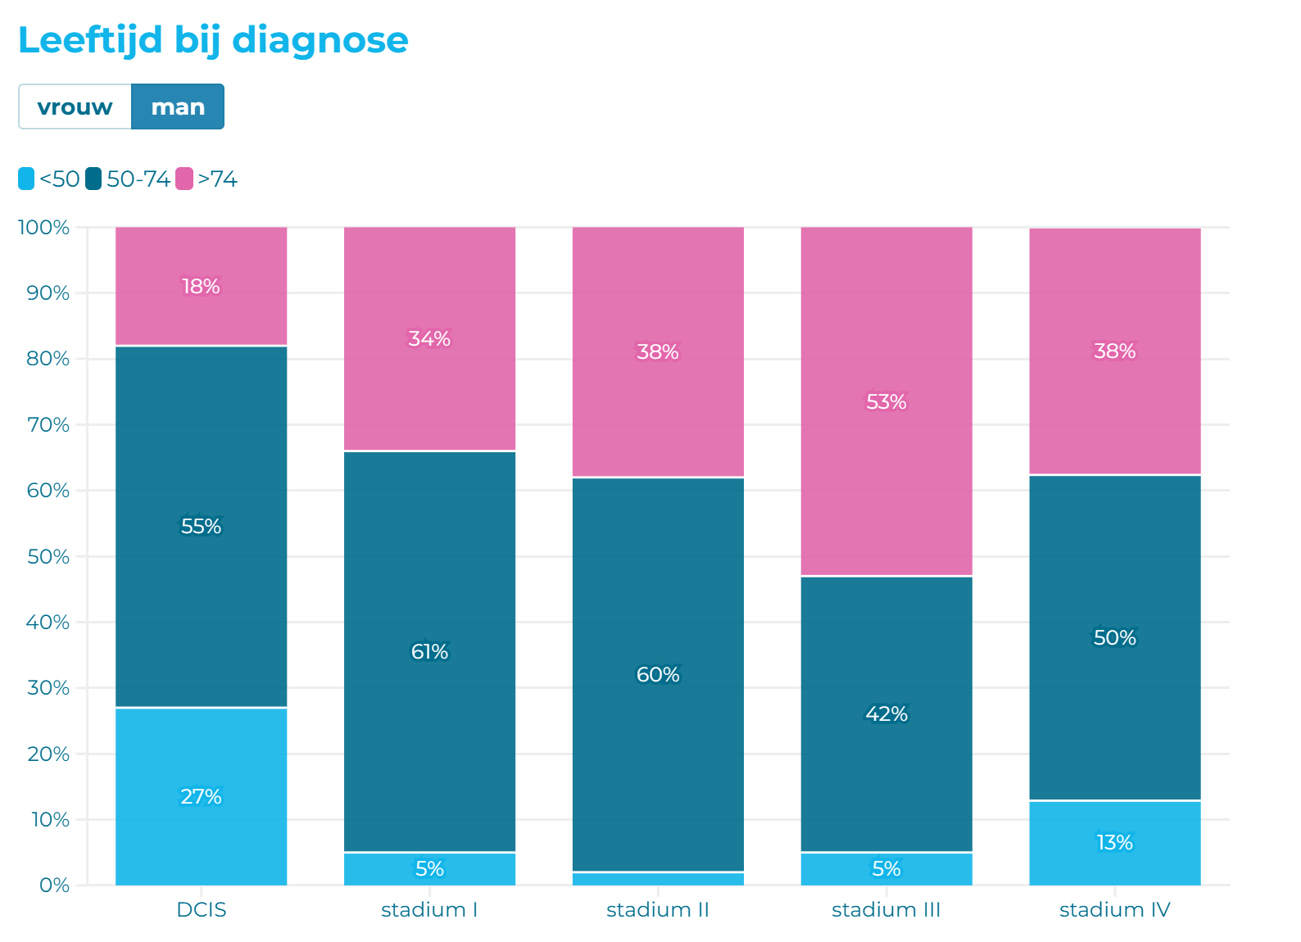
Leeftijd bij diagnose - man

Slide 10
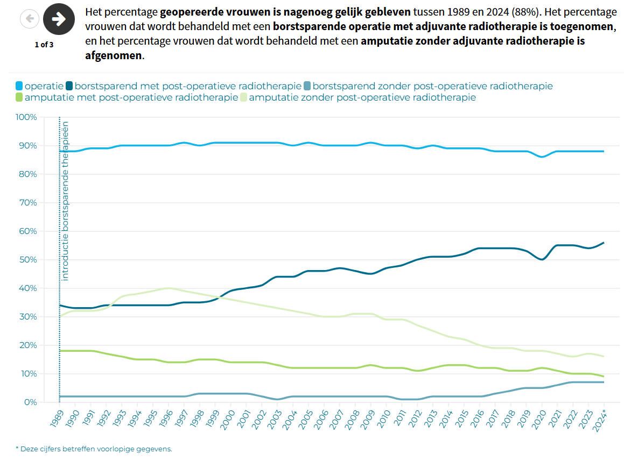
Behandelingen - vrouw

Slide 11
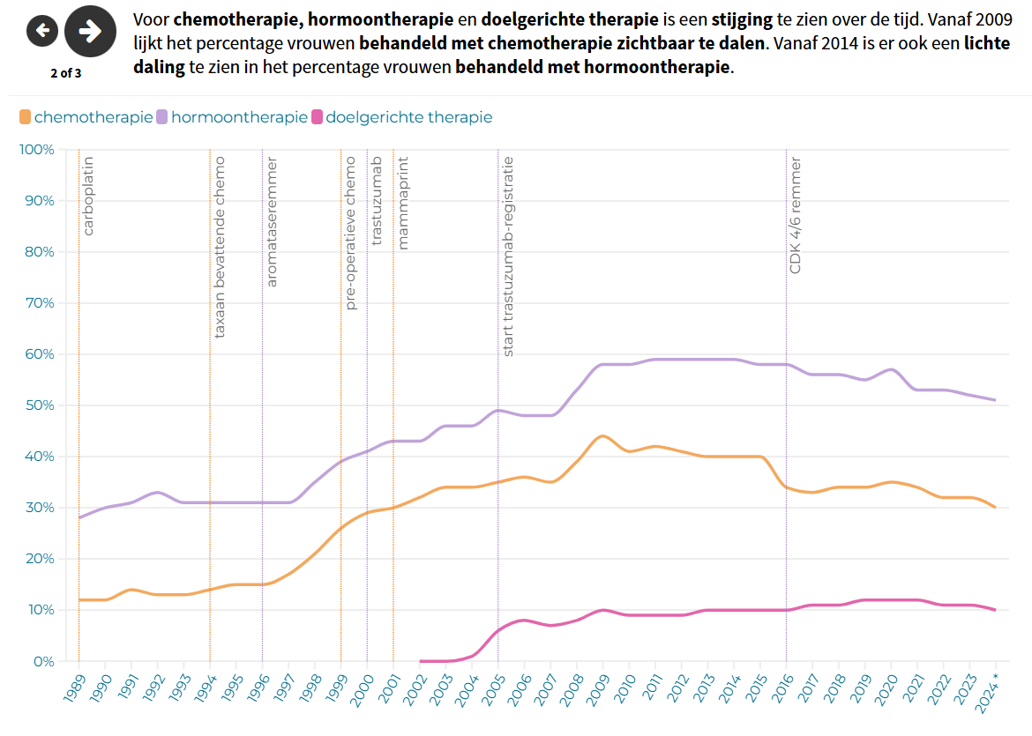
Behandelingen - vrouw

Slide 12
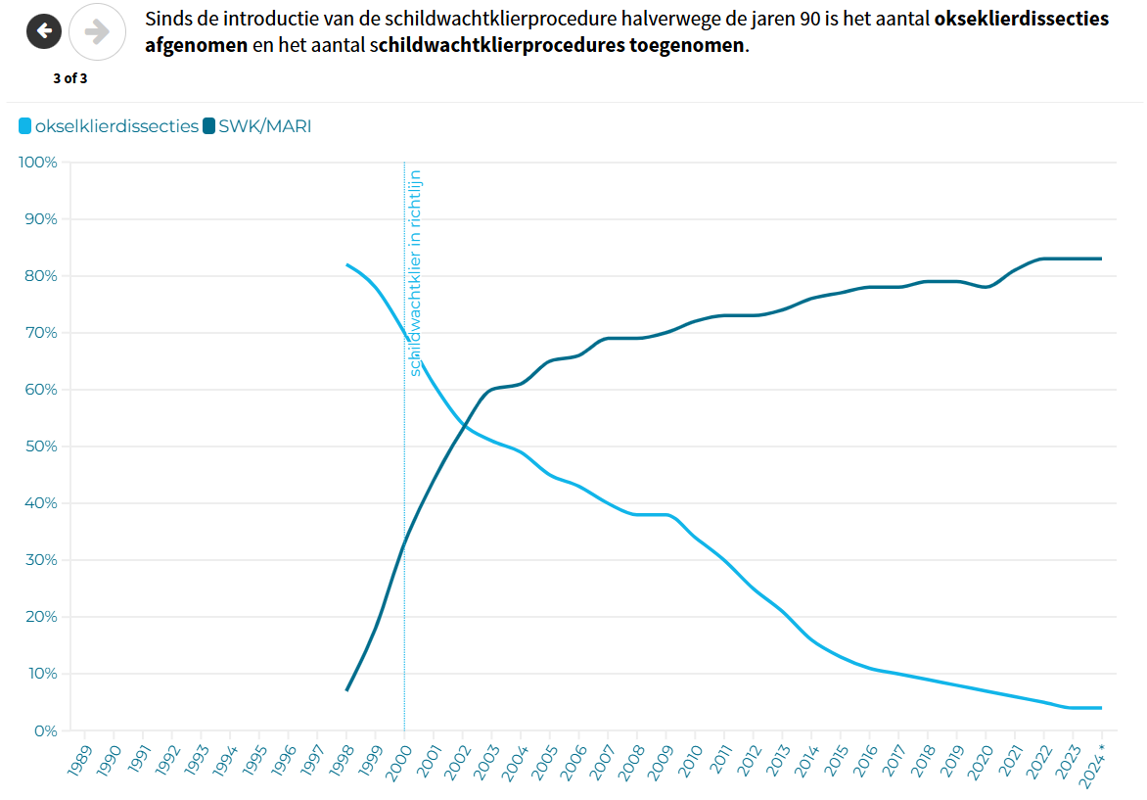
Behandelingen - vrouw

Slide 13
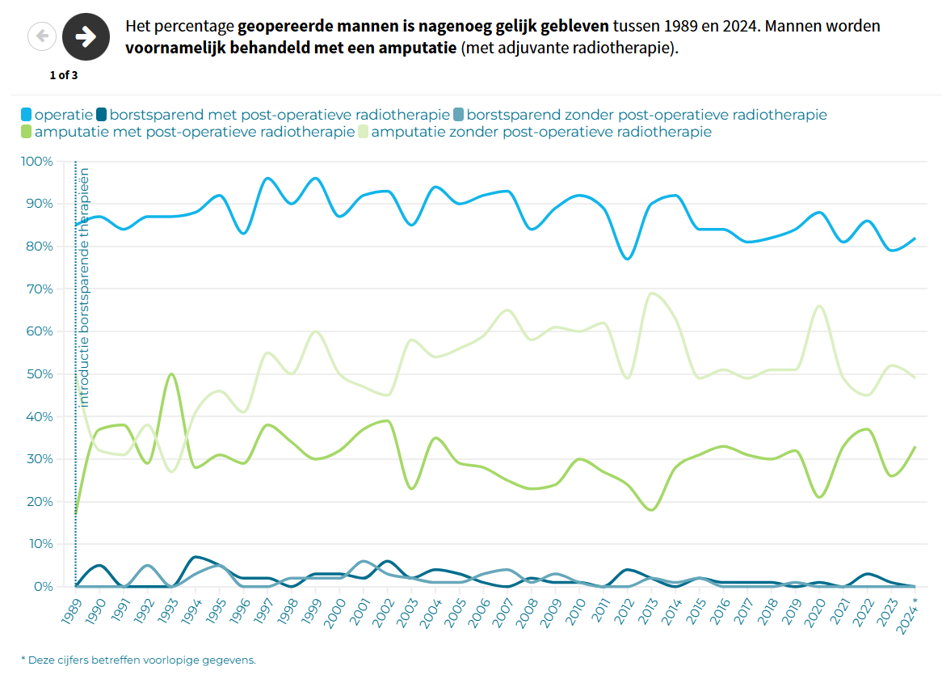
Behandelingen - man

Slide 14
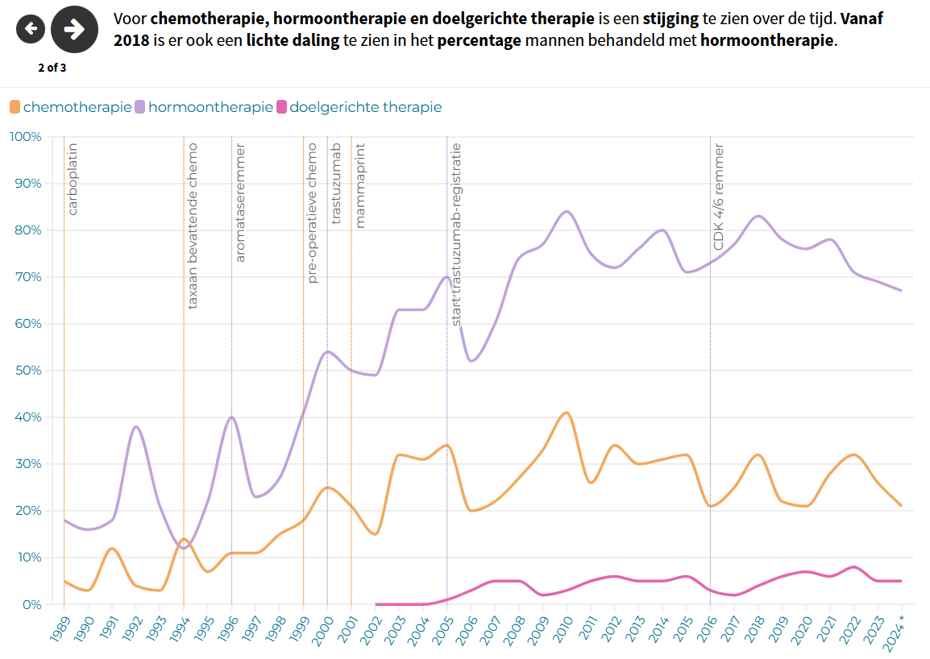
Behandelingen - man

Slide 15
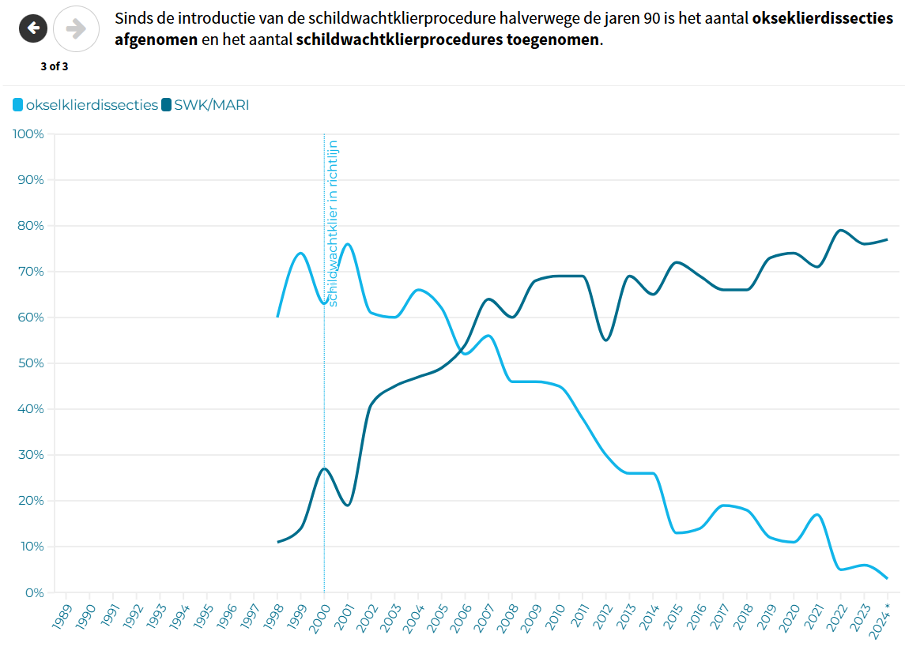
Behandelingen - man

Slide 16
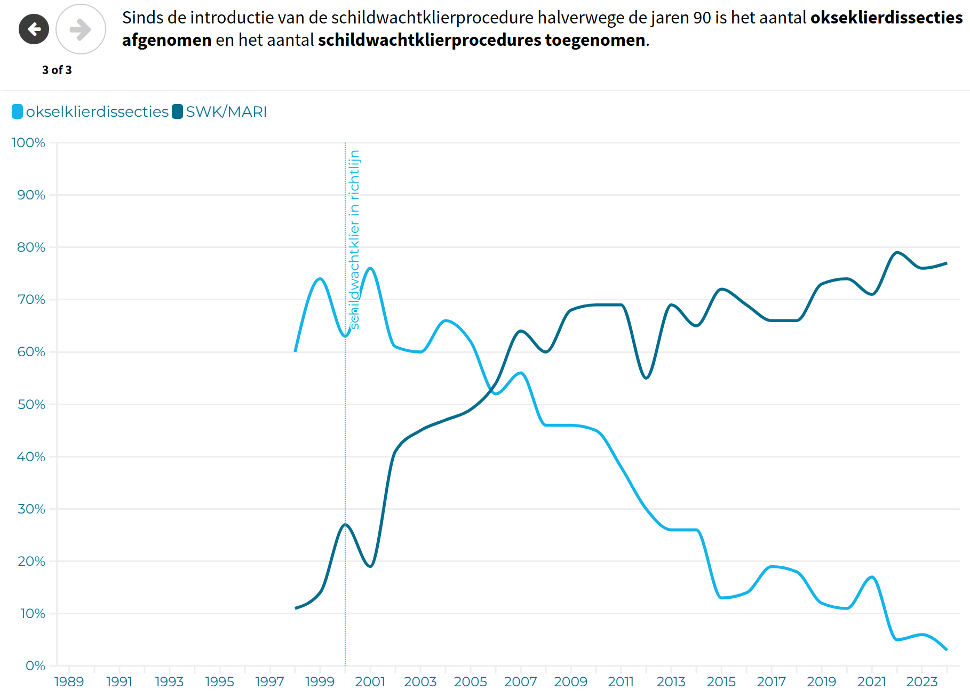
Behandelingen - man

Slide 17
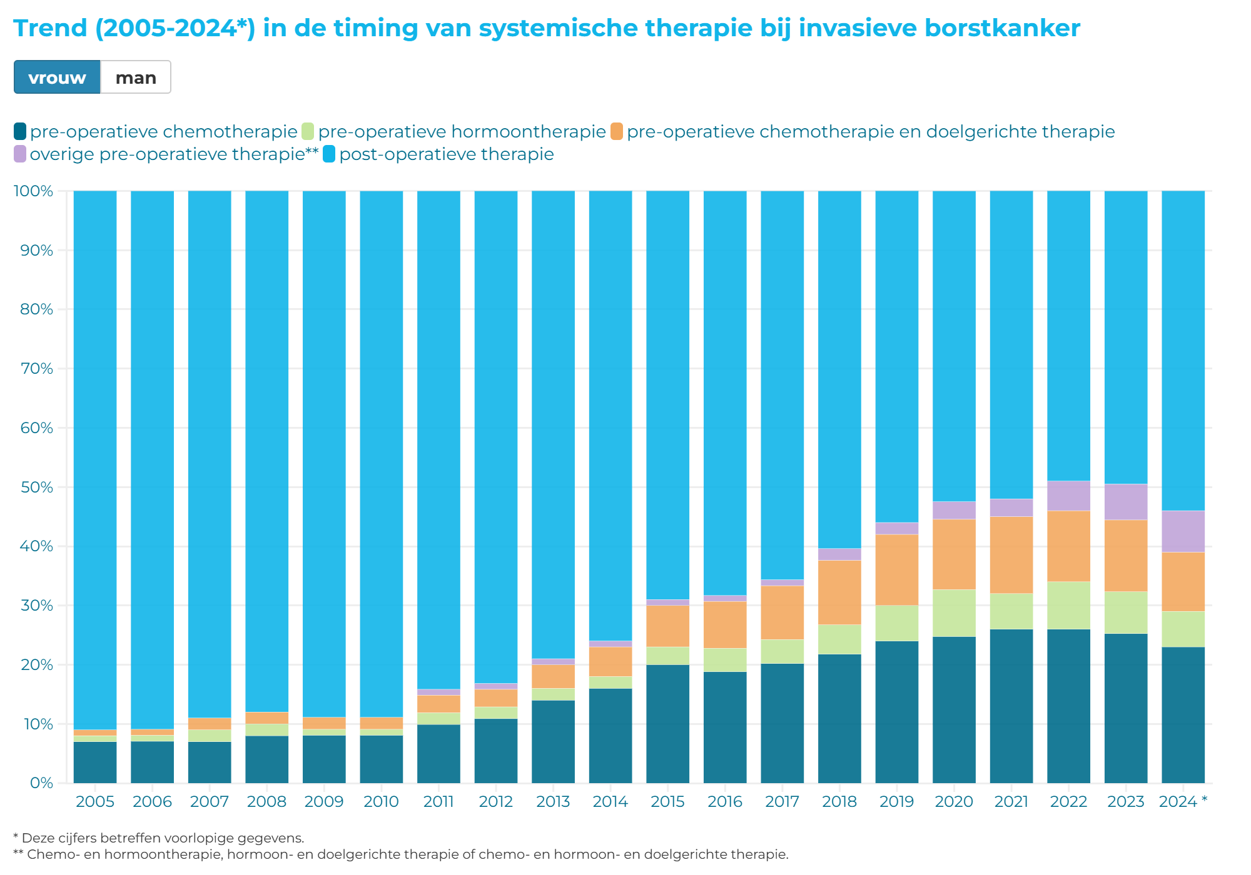
Systemische therapie - vrouw

Slide 18
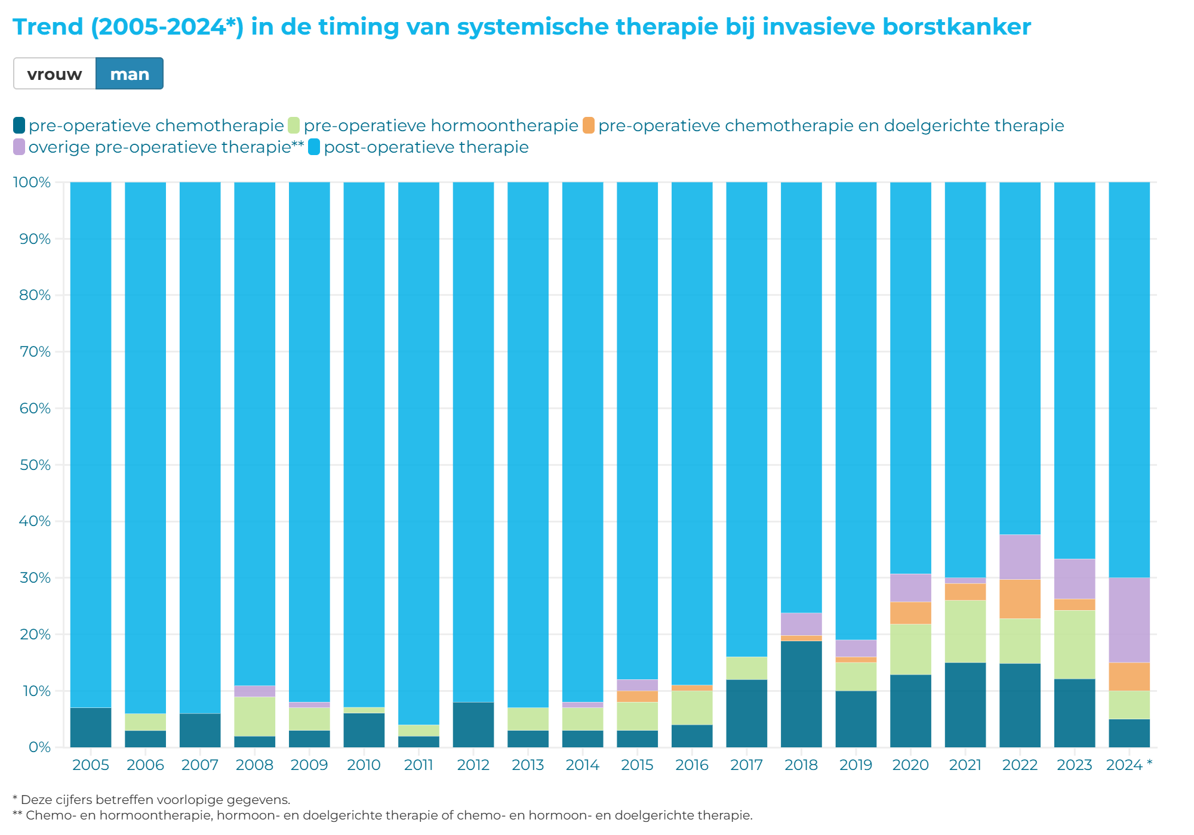
Systemische therapie - man

Slide 19
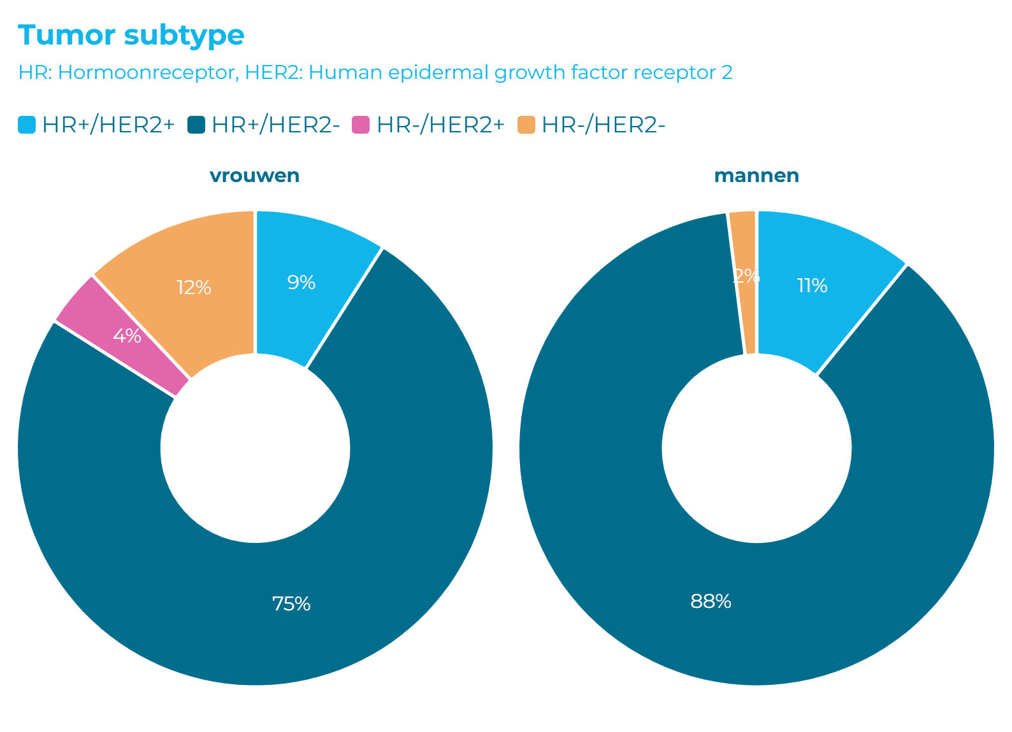
Tumor subtypen

Slide 20
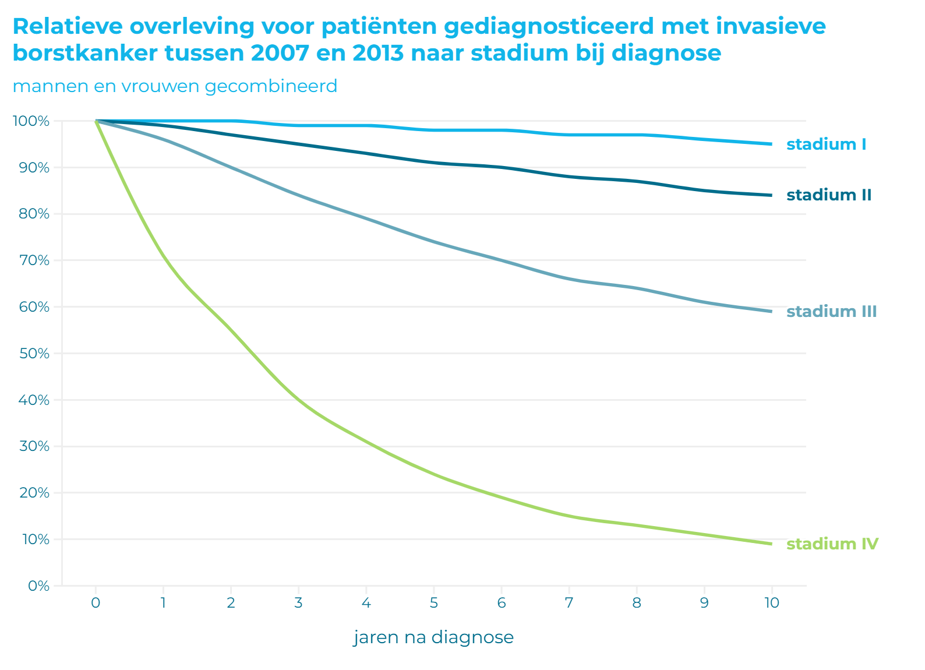
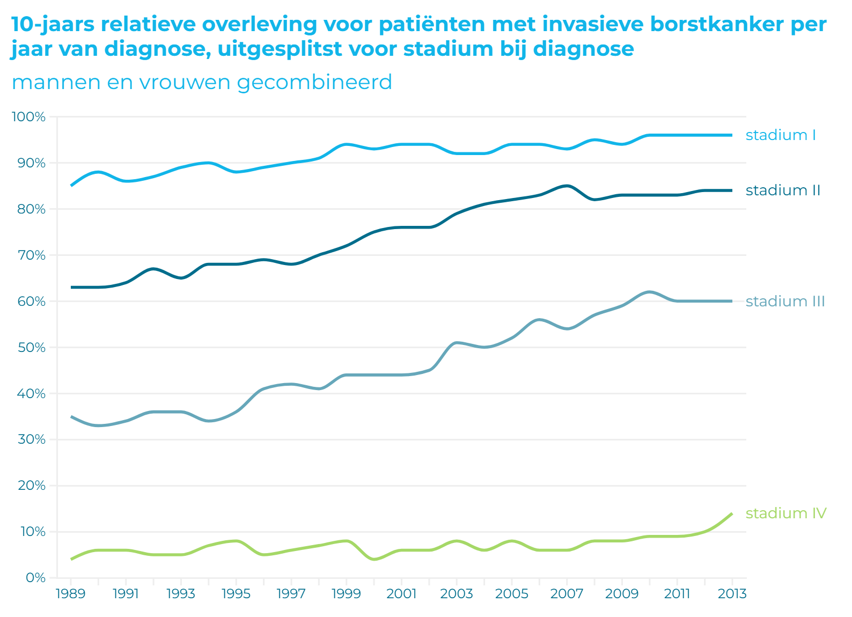
Overleving

Slide 21
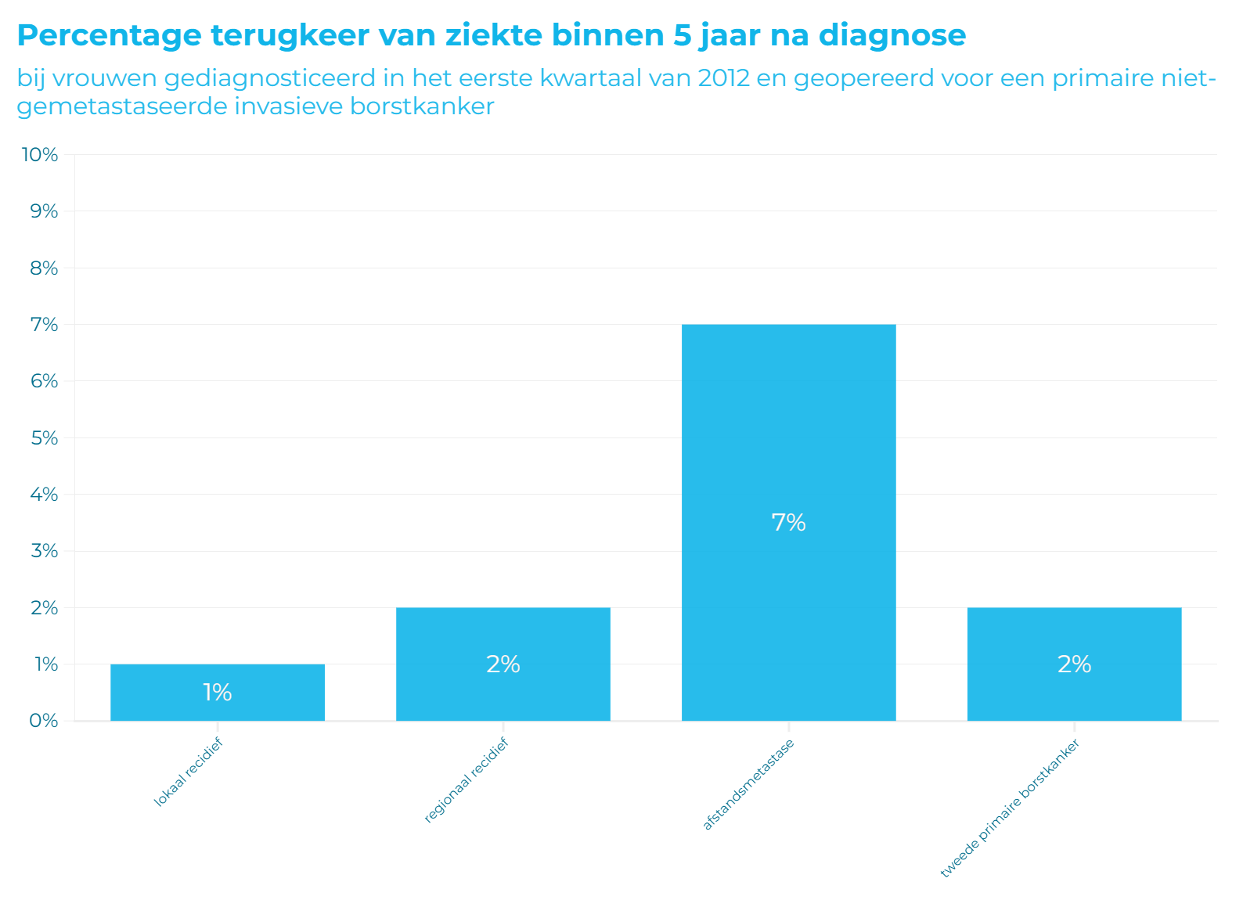
Recidieven

